Slide 1
重建整形外科交班注意事項
PS 總醫師

Slide 2
Meeting
W1 7:30 | 臨床病例討論會
 | 住院醫師報告，實習及見習醫師挑一個case報(請住院醫師指派，並事先練習，報告時簡潔清楚)
W2 7:30 | 論文研討/實見習醫師教學
 | 住院醫師報告論文，提前一個星期印給指導老師 實習見習醫師前一天提醒上課主治醫師
W2 18:00 | 外科部chief round
W3 7:00 | 外科部部務會議
W4 7:30 | 論文研討/實見習醫師教學
W5 7:30 | 科務會議
W5 17:00 | 假日交班會議
 | 值班實習大夫完成當天交班會議紀錄

Slide 3
手術
手術同意書，說明書(電腦中有範本)
15:30前輸入手術排程，急診手術通知總醫師
住院醫師8:10前，實習醫師10:00前進入開刀房,中正樓三樓R18及R19
有困難隨時提出，請NSP幫忙
參與手術，主動積極
無菌觀念
護送病人，送出標本
Notes:
3

Slide 4
病房工作
查房
換藥(病房、門診)
病歷書寫: 需印出 OP note 後送出
住院醫師不得超過15床
PGY醫師不得超過14床
實習醫師不得超過10床 (Primary care 至少三床)
見習醫師2床 (Primary care 至少一床)
要床→ 2人床告知總醫師，
健保床或單人床請登記(A193護理站)
有問題隨時提出
Notes:
4

Slide 5
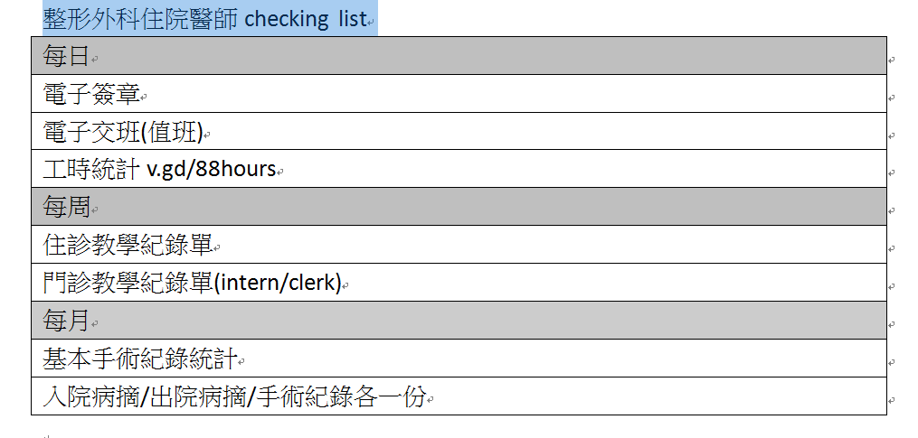
作業

Slide 6
值班
請確實交班，包括新病人，critical病人
每日值班住院醫師 :電子交班系統(必點)
假日交班本 (換藥交班)
實習醫師為193、194病房一線，請將問題上報值班住院醫師
假日換藥班：詳見假日換藥班表
二線住院醫師oncall上刀
Notes:
6

Slide 7
外傷急診
LINE 群組
一線住院醫師
遇到不會的、不懂的請通知總醫師，並請留下來學習
Notes:
7

Slide 8
門診及門診手術
整形外科門診(二門診三樓)
美容門診 (中正19樓美容中心)
門診手術室(小OR)-中正樓19F
星 期 |  |  | 一 | 二 | 三 | 四 |  | 五 |  | 六
開刀房 | 18 室 |  | 彭 | 馬 | 石 | 葉 |  | 廖/彭
 | 19 室 |  | 廖 | 林 | 葉/吳 | 吳 |  | 馬/石
門 診 | 上午 |  | 吳(3診) | 石* |  | 廖* | 石(1診) |  | 林* | 陳(6診)
 | 下午 | 1診 | 林 | 彭 | 葉 | 彭 |  | 葉
 |  | 2診 | 吳 | 廖 | 馬 (門診教學) | 廖 |  | 林
 |  |  | 石* |  | 林* | 吳#
門診手術室 | 上午 |  | 葉 | 廖 | 馬 | 彭 |  |  |  | 吳
 | 下午 |  |  | 石 |  | 林
醫學美容門診 | 上午 |  |  | 彭 | 林 | 馬 |  | 葉 |  | 石
 | 下午 |  | 葉 |  | 廖 |  |  | 馬/吳
Notes:
8

Slide 9
其他
193醫師室有置物櫃，BU前也有
男生值班室在194病房後方
女生值班室：請找總醫師拿鑰匙
Notes:
9

Slide 10
歡迎來到整形外科
有問題就問!!
Notes:
10

